Slide 1
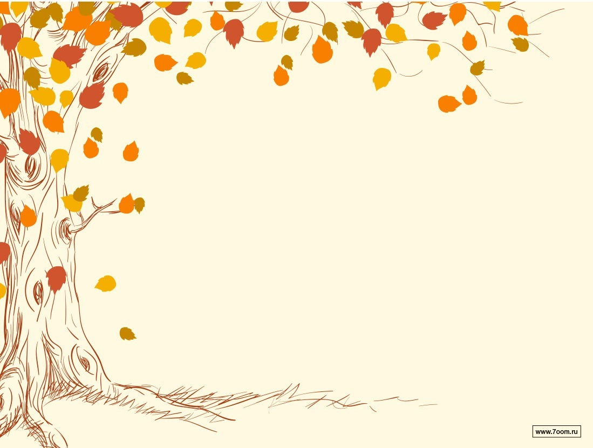
Муниципальное автономное дошкольное образовательное учреждение
« Детский сад с. Найхин»
Собираем сороку белобоку на праздник осенни!
Конспект непосредственной образовательной области по художественно-эстетическому развитию
для детей среднего дошкольного возраста
Попова Анастасия Александровна воспитатель
С.Найхин
2018

Slide 2
Цель: Продолжать развивать образное мышление, воображение. Развивать творческие способности.
Задачи:1. Способствовать образному мышлению;
2. создать условия для эстетических качеств;
3. творческое воображение.

Slide 3
Материал. Цветной картон, клей, ножницы, природный и бросовый материал.
Предварительная работа. Наблюдение на прогулке за сезонными изменениями в природе. Сбор листьев, шишек, веточек. Разучивание стихов и песен по теме.
Материал. Цветной картон, клей, ножницы, природный и бросовый материал.
Предварительная работа. Наблюдение на прогулке за сезонными изменениями в природе. Сбор листьев, шишек, веточек. Разучивание стихов и песен по теме.
Дети заходят в групповую комнату, образуют круг.
Воспитатель. В любое время года наша природа прекрасна. Но осенью, перед тем как заснуть глубоким сном до весны, она вспыхивает особенно яркими разноцветными красками. Что вы знаете об осени? Дети. Осень длится три месяца: сентябрь, октябрь, ноябрь. Осень бывает ранней, золотой, поздней. Ранняя осень тихая и тёплая. Золотая осень нарядная, яркая, пёстрая. Поздняя осень серая, дождливая, хмурая.
Воспитатель. Ребята посмотрите, что я нашла сегодня в почтовом ящике, это письмо от белобокой вороны! «Дорогие ребята! Мне нужна помощь от вас, помогите сделать подарки зверятам которые будут на празднике осени, за ранее спасибо буду благодарна вашим поделкам. »
Воспитатель. Ребята по можем сороке? Из чего мы можем сделать подарки для зверят? Что у нас есть для этого?

Slide 4
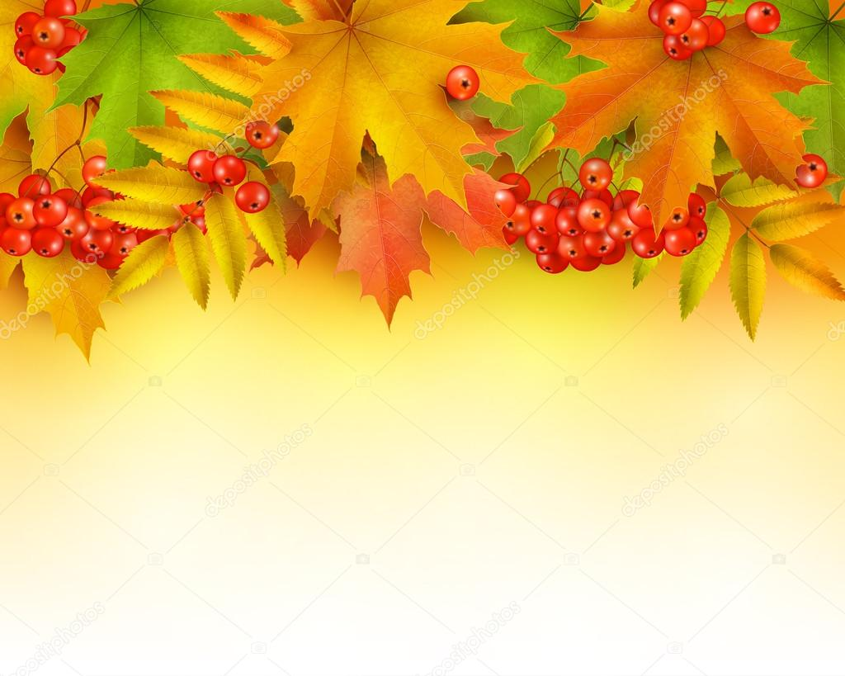
Дети. У нас есть, подручный материал: сухие листья, шишки, веточки которые мы собрали на прогулке.
Воспитатель. Что мне нужно вам дать ещё для того что бы у нас получились красивые и разнообразные подарки? Правильно клей, ножницы, картон, пластилин и хорошее настроение!
Воспитатель. Раз, два, три, четыре, пять! Это каждый должен знать. Лето осень и зима, а потом придёт весна. Мы теперь друг друга спросим Что настало нынче? Осень!
А теперь ребята я вам покажу и по могу каждому сделать поделки для зверят лесных, чтоб понравилось и сороке белобоки и зверятам, а главное конечно вам, будем стараться?
Дети. Будем!!!
Приступаем к творчеству.
Воспитатель. Вам понравилось что мы сделали? Все трудились, хорошо, у всех играла фантазия, молодцы ребята!
Мы положим ваши работы в корзинку чтоб ворона отнесла ваши подарки зверятам.
А кто расскажет стихи про осень?
Ответы детей.

Slide 5
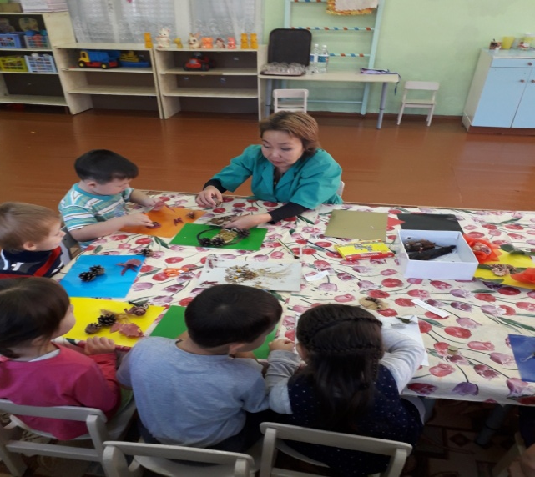
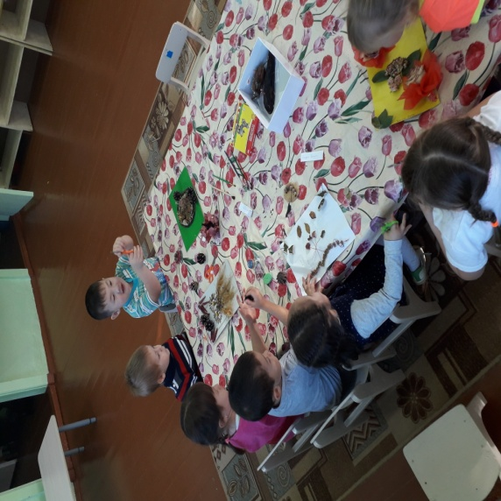
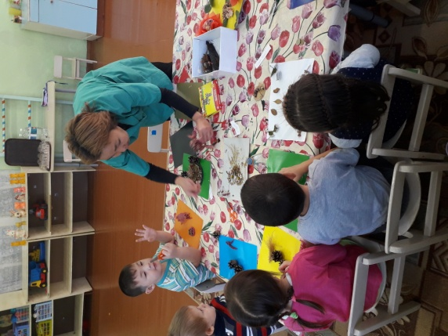
Воспитатель. А теперь отгадайте загадки. Лужи на дороге, бегите (ноги)
Осень осень, листопад, листья жёлтые (летят) Падают ветки золотые монетки(осенние листья) Стоит Антошка на одной ножке, его ищут, а он не откликается(грипп) Крупно, дробно зачастило и всю землю промочило(дождь) Листья жёлтые летают, дождик землю проливает, когда это бывает?(осенью)
Сорока белобока. Вы трудились от души, все работы хороши! Спасибо ребята я обязательно подарю все ваши поделки зверятам и скажу от кого они.
Воспитатель. Расскажем для сороки стишок? Ветер по лесу летал, ветер листики считал, вот дубовый, вот кленовый, вот рябиновый резной, вот с берёзки золотой, и последний лист с осинки ветер бросил на тропинку!
Воспитатель. Вам понравилось сегодня, как вы по работали и помогли сороке белобоки? Молодцы а теперь можно и по играть

Slide 6
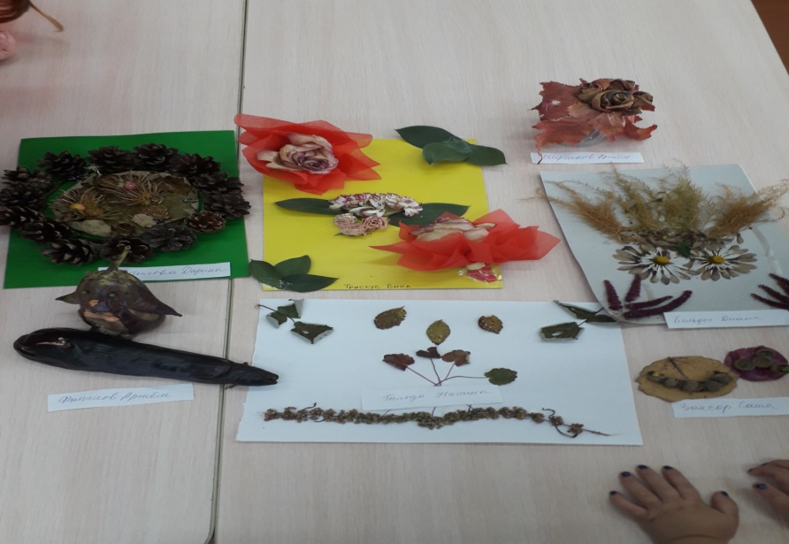
НАШЕ ТВОРЧЕСТВО!

Slide 7
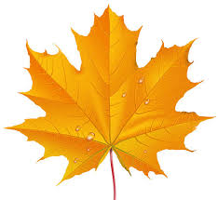
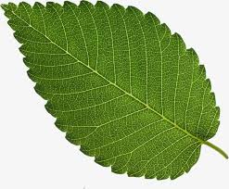
Приложение 1
Какой лист летний?

Slide 8
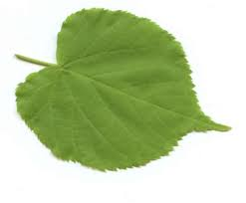
Приложение 2
КАКОЙ ЛИСТ ОСЕННИЙ?

Slide 9
Используемая литература:
1. Журнал «Ребёнок в детском саду» №5 2013 ст. 67, 68, 69, 70
2. Журнал «Дошкольное воспитание» №9 2012 ст. 93
Оборудование:
3. Мульти медиа проектор.

